Slide 1




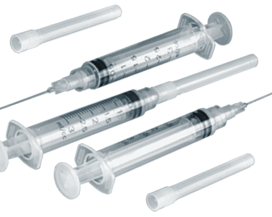





病毒档案 LNC000002 Version 2024.1
艾滋病
AIDS 状态: 未能治愈
艾滋病是一种由人类免疫缺陷病毒（Human Immunodeficiency Virus, HIV）引起的疾病，它逐渐破坏人体的免疫系统。
首次发现时间
传染地区
传染源
1981首次在世界被识别。
在中国，首次发现时间为1985
历史死亡率约为30%。
累计共导致60万人死亡
黑猩猩
潜伏期通常为10年。
血液 注射
无疫苗，可用72小时阻断药或鸡尾酒疗法降低病毒浓度
血 体液 性行为
血液检测进行诊断，ELISA、西方印迹法和PCR检测
艾滋病通常由传染病科或专门的艾滋病治疗中心负责治疗
母婴（可阻断）

